Slide 1
Part Three 模型评价指标

Slide 2
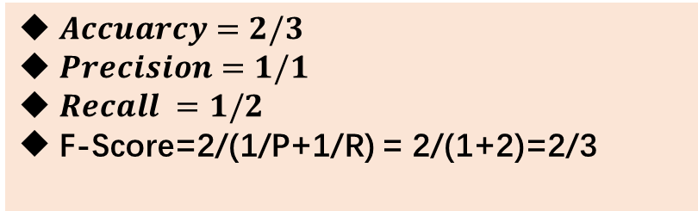
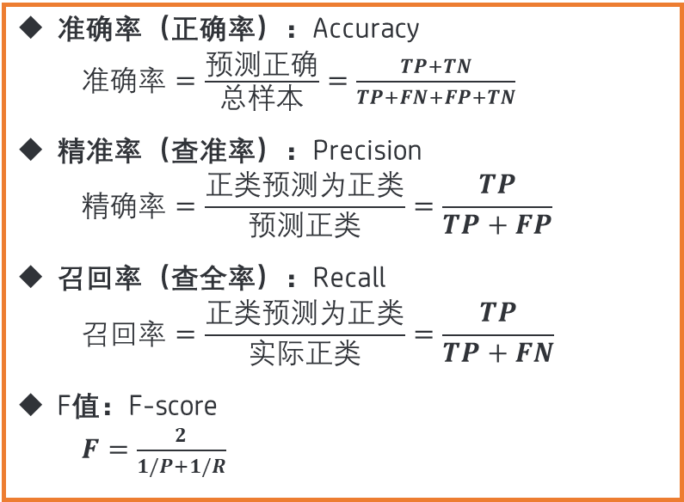
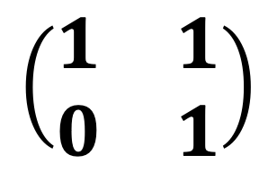
评价指标
准确率（正确率）：Accuracy
$准确率=\frac{预测正确}{总样本}=\frac{TP+TN}{TP+FN+FP+TN}$
精准率（查准率）：Precision
$$精确率=\frac{正类预测为正类}{预测正类}=\frac{TP}{TP+FP}$$
召回率（查全率）：Recall
$$召回率=\frac{正类预测为正类}{实际正类}=\frac{TP}{TP+FN}$$
F值：F-score
$F=\frac{2}{1/P+1/R}$
英雄 | 生命x1 | 攻击x2 | 法强x3 | 真实值 | 预测值
赫卡里姆 | 900 | 50 | 90 | 前排+1 | +1(√)
李青 | 800 | 50 | 90 | 前排+1 | +1(√)
婕拉 | 600 | 50 | 120 | 后排-1 | -1(√)
黑默丁格 | 500 | 40 | 100 | 后排-1 | -1(√)
锤石 | 750 | 60 | 150 | 后排-1 | -1(√)
瑟庄妮 | 650 | 60 | 90 | ？(+1） | -1 (×)
娜美 | 600 | 40 | 90 | ？(-1） | -1(√)
沃利贝尔 | 750 | 50 | 60 | ？(+1） | +1(√)
训练
数据
测试
数据
混淆矩阵
$$\left(\begin{matrix}1 & 1 \\ 0 & 1\end{matrix}\right)$$
 | 预测+1 | 预测-1
实际+1 | True Positive （TP） | False Negative (FN)
实际-1 | False Positive (FP) | True Negative (TN)
$Accuarcy=2/3$
$Precision=1/1$
$Recall =1/2$
F-Score=2/(1/P+1/R) = 2/(1+2)=2/3
Notes:
疾病监测，欺诈检查，大部分都是负类，正类很少
通常P和R是负相关的，如果我们想要找到查准率和查全率之间的一个平衡点，我们就需要一个新的指标：F1分数。
-1 -1 -1 -1 -1 -1 -1 -1 1 1
-1 -1 -1 1
1,1
0,8 acc=9/10 p=1/1 r =1/2, f1=2/(1+2)=2/3

Slide 3
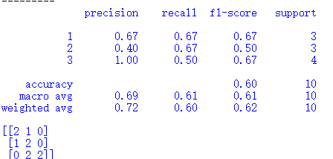
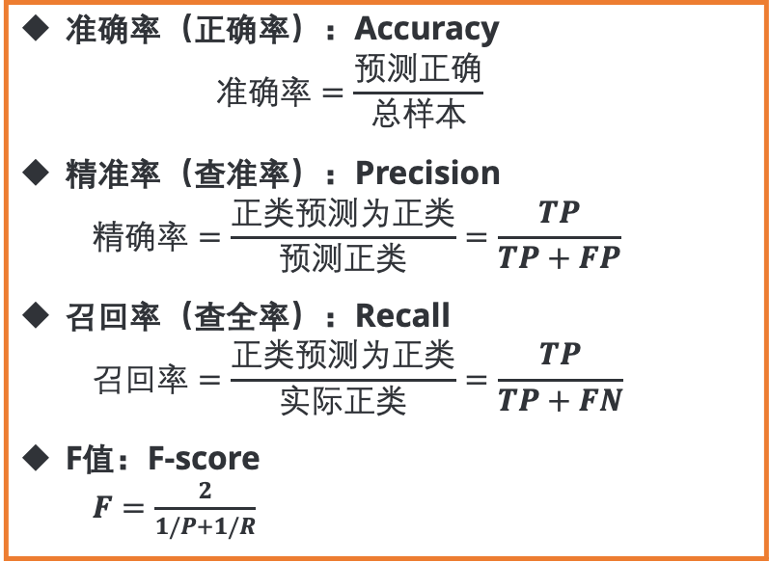
评价指标（多分类）
理论值 | 1 | 1 | 1 | 2 | 2 | 2 | 3 | 3 | 3 | 3
预测值 | 1 | 2 | 1 | 2 | 1 | 2 | 2 | 2 | 3 | 3
准确率（正确率）：Accuracy
$$准确率=\frac{预测正确}{总样本}$$
精准率（查准率）：Precision
$$精确率=\frac{正类预测为正类}{预测正类}=\frac{TP}{TP+FP}$$
召回率（查全率）：Recall
$$召回率=\frac{正类预测为正类}{实际正类}=\frac{TP}{TP+FN}$$
F值：F-score
$F=\frac{2}{1/P+1/R}$
 | 预测+ | 预测-
实际+ | 2 （TP） | 1 (FN)
实际- | 1 (FP) | 6 (TN)
正类：类1
负类：类2和3
构造混淆矩阵（类1）

Slide 4
构造混淆矩阵（类1）
正类：类1
负类：类2和3
 | 预测+ | 预测-
实际+ | 2 （TP） | 1 (FN)
实际- | 1 (FP) | 6 (TN)
针对类1:
Precision= 2/3 =0.67
Recall = 2/3 =0.67
F1= 2/(3/2+3/2) = 2/3= 0.67
构造混淆矩阵（类2）
正类：类2
负类：类1和3
 | 预测+ | 预测-
实际+ | 2 （TP） | 1 (FN)
实际- | 2 (FP) | 5 (TN)
针对类2:
Precision = 2/4 =0.5
Recall = 2/3 =0.67
F1= 2/(3/2+4/2) = 4/7= 0.57
构造混淆矩阵（类3）
正类：类3
负类：类1和2
 | 预测+ | 预测-
实际+ | 2 （TP） | 2 (FN)
实际- | 1 (FP) | 5 (TN)
针对类3:
Precision = 2/3 =0.67
Recall = 2/4 =0.5
F1= 2/(3/2+4/2) = 4/7= 0.57

Slide 5
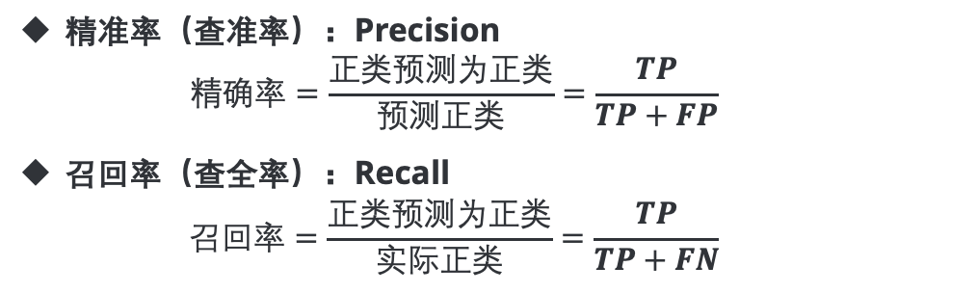
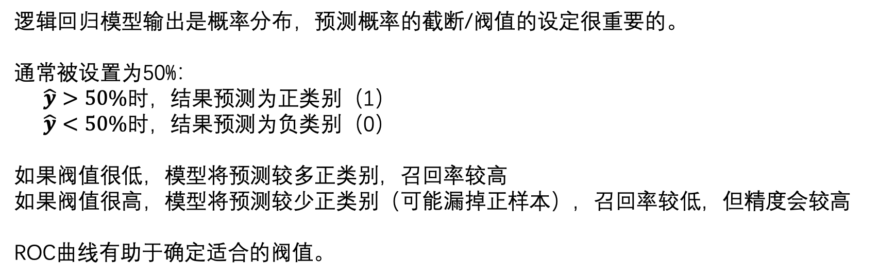
截断/阀值概率
逻辑回归模型输出是概率分布，预测概率的截断/阀值的设定很重要的。
通常被设置为50%：
$\hat{y}>50\%$时，结果预测为正类别（1）
$\hat{y}<50\%$时，结果预测为负类别（0）
如果阀值很低，模型将预测较多正类别，召回率较高
如果阀值很高，模型将预测较少正类别（可能漏掉正样本），召回率较低，但精度会较高
ROC曲线有助于确定适合的阀值。
精准率（查准率）：Precision
$$精确率=\frac{正类预测为正类}{预测正类}=\frac{TP}{TP+FP}$$
召回率（查全率）：Recall
$$召回率=\frac{正类预测为正类}{实际正类}=\frac{TP}{TP+FN}$$

Slide 6
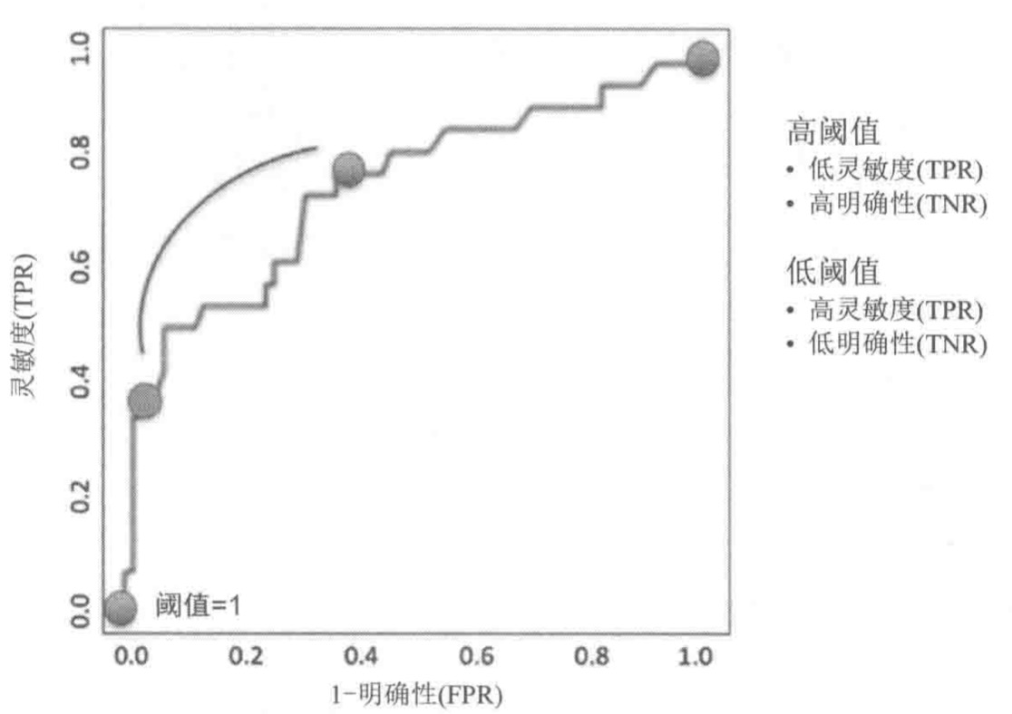
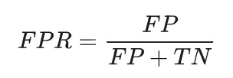

RUC
ROC曲线：ROC（Receiver Operating Characteristic）曲线，是通过遍历所有阈值来绘制整条曲线的
FPR：负类样本中被判定为正类的比例（假阳率）
TPR：正类样本中被判定为正类的样本（命中率）
 | 预测+ | 预测-
实际+ | TP | FN
实际- | FP | TN
可以选择在召回率和精度之间处于平衡的阀值

Slide 7
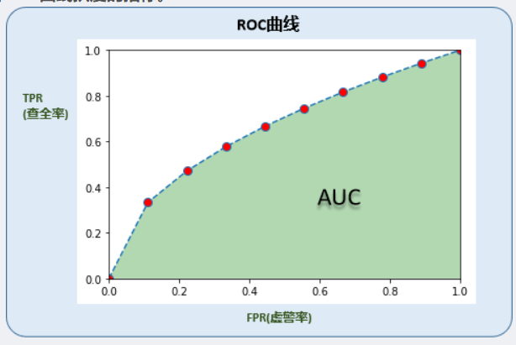
AUC值
我们希望假阳率FPR越低越好，命中率TPR越高越好
即真正率越高，同时假正率越低（即ROC曲线越陡）
AUC：是ROC曲线与横坐标（即假阳性率）所夹的面积
通常，AUC的值0.5到1之间。
AUC=0.5: ROC是对角线，表示正负样本都是50%，随机效果
AUC=1: ROC最陡峭，ROC与横轴形成正方形
AUC的一般判断标准：
0.5 - 0.7：效果较低，但用于预测股票已经很不错了
0.7 - 0.85：效果一般
0.85 - 0.95：效果很好
0.95 - 1：效果非常好，但一般不太可能

